Slide 1
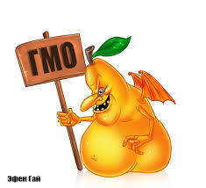
Խ. Աբովյանի անվան Հայկական Պետական Մանկավարժական համալսարան
Կենսաբանության-Քիմիայի և Աշխարհագրության ֆակ.
Աշխարհագրության բաժին
Մագիստրատուրա I
Անտոնյան Շուշան
Գենետիկորեն ձևափոխված օրգանիզմներ.
օգուտներն ու մարտահրավերները
ԵՐԵՎԱՆ 2013

Slide 2
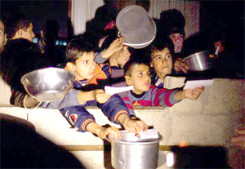
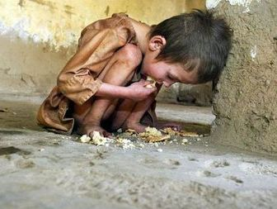
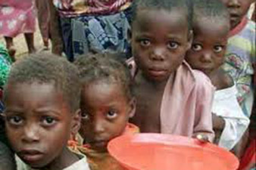
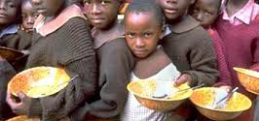
Գնալով երկրի աճող բնակչությանը պետք է <<հաց>> հասցնել`կերակրել

Slide 3
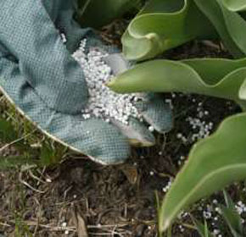
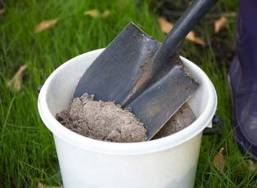
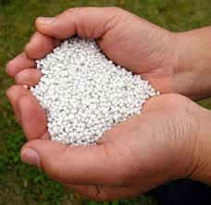
Պարարտանյութեր, որոնք օգտագործվում են գյուղատնտեսության մեջ

Slide 4
Տեխնոլագիական առաջընթացի արդյունքում զարգացում ապրեց գենային ինժեներիան
Գենային ինժեներիայի մեթոդները հնարավորություն են տալիս կենդանի օրգանիզմներում տեղադրել այնպիսի գենետիկական ծրագրեր, որոնք ավելի ցանկալի են և գիտության մեջ և պրակտիկայի համար: Գենային ինժեներիայի կարևոր նպատակներից մեկը եղավ նոր տրանսգեն բույսերի եւ կենդանիների ստեղծումը: Նորաստեղծ օրգանիզմները, որոնց մեջ տեղադրել էին օտար գեներ, անվանեցին տրանսգեն կամ գենետիկորեն ձևափոխված օրգանիզմներ:

Slide 5
Արհեստական ձևափոխված առաջին մթերքը 80-ական թվականներին եղել է լոլիկը, որի հատկությունը չհասունացած վիճակում 12 ⁰-ում պահպանվելն է, իսկ այնուհետև, տաք պայմաններում, մի քանի ժամվա ընթացքում հասունանալը։ 1984թ. հանդես եկավ ԳՁ կարտոֆիլը, որը պաշտպանված էր կոլորադյան բզեզից։ Այնուհետև խանութներում երևացին այլ ԳՁՄ-ներ՝ կաթ, պանիր, միս, միրգ եւ այլն։

Slide 6
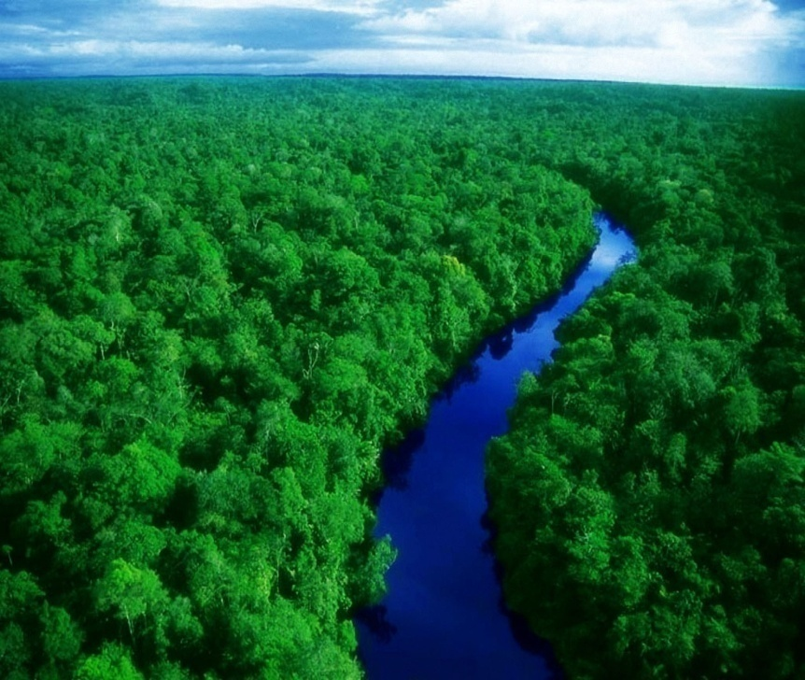
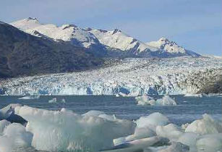
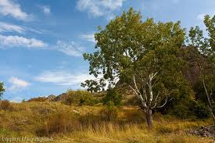
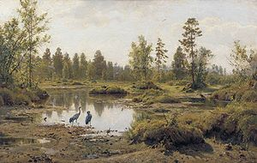
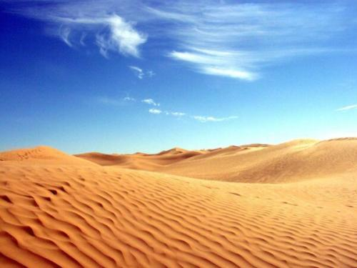
Լանդշաֆտային բազմազանություն

Slide 7
Երգրագնդի արդյունավետ հողերի դիագրամ մլն հա

Slide 8
ԱՄՆ-ում տրանսգեն ձևով են մշակվում

Slide 11
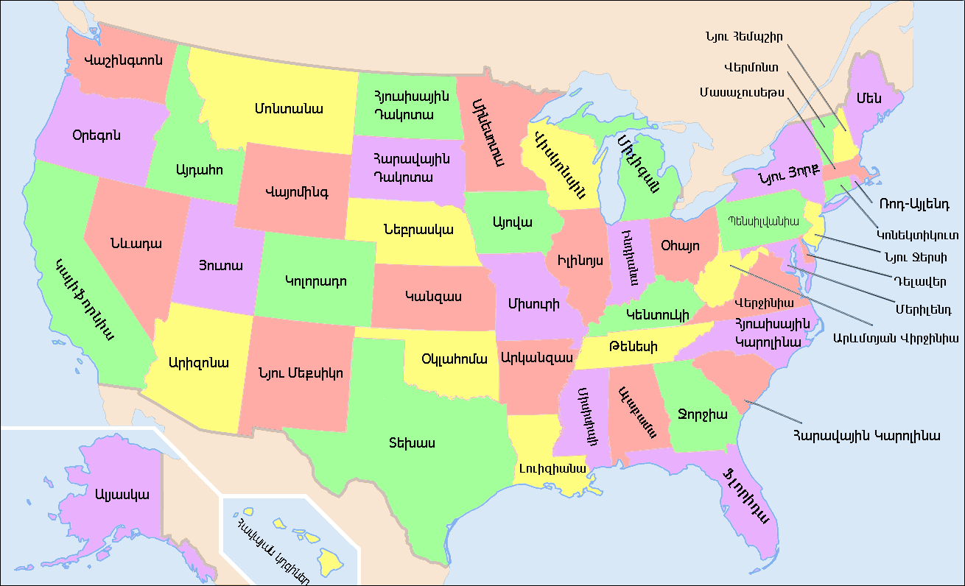
ԳՁՕ-ներին տարբեր երկրներում յուրովի է մոտեցումը:
ԱՄՆ-ում
թույլատրվում է նաև ձևափոխված կենդանիների օգտագործումը, այդ թվում` բժշկության մեջ ԱՄՆ-ում նույնիսկ այսօր էլ պարտադիր չէ սննդամթերքի՝ գենաձեւափոխված լինելու մասին մակնշումն անգամ։

Slide 12
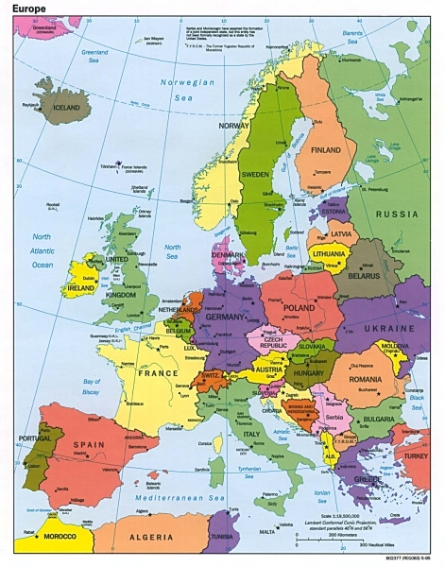
Եվրոպական շատ երկրներ կտրականապես արգելում են ԳՁՕ-ների օգտագործումը մանկական սննդում։

Slide 13
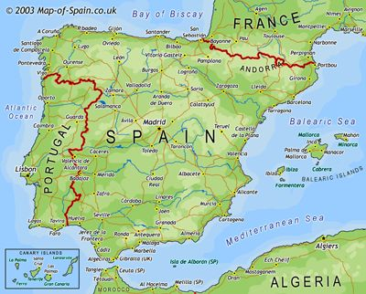
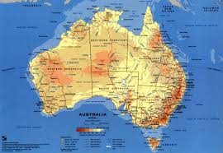
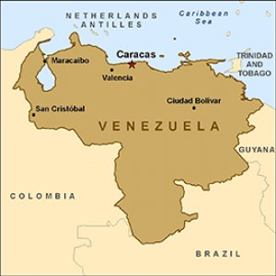
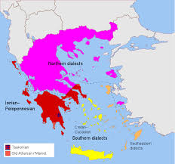
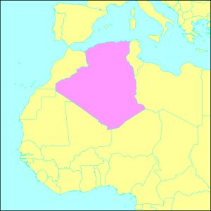
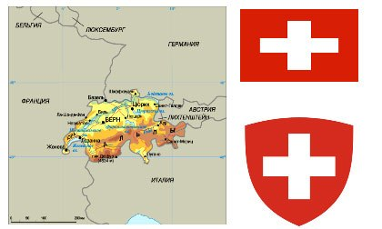
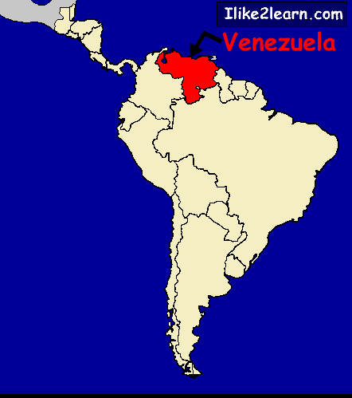
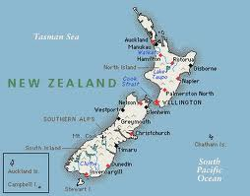
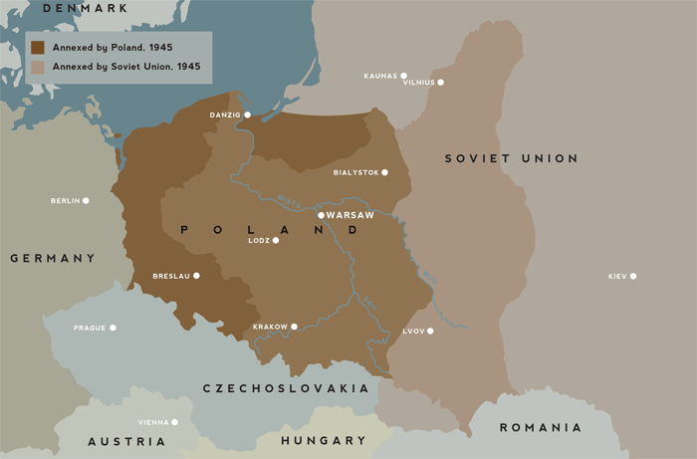
Հունաստանում, Լեհաստանում, Շվեյցարիայում, Վենեսուելայում, Ալժիրում, Թայլանդում, Բենինում, ինչպես նաև Իսպանիայի, Ավստրալիայի ու Նոր Զելանդիայի մի շարք նահանգներում արգելվում է ԳՁՕ-ների կիրառումը:

Slide 14
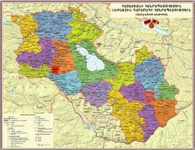
Հայաստանում դեռևս մշակվում է օրենքի նախագիծ ԳԾՕ-ների վերաբերյալ:

Slide 15
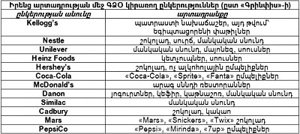

Slide 16
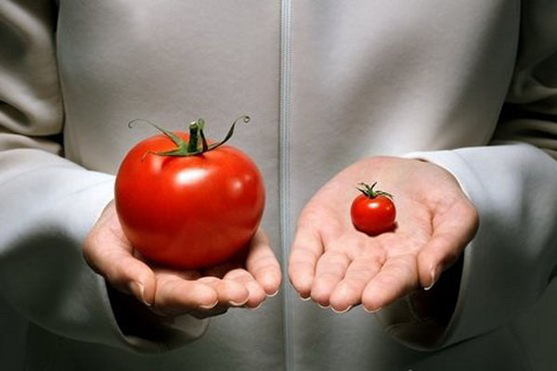
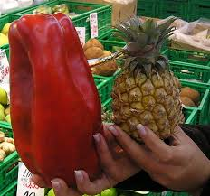
ԳՁՄ-ներ առավելությունը
գենային ինժեներիայի մեթոդները թույլ տվեցին հաղթահարել բազմաթիվ խնդիրներ գյուղատնտեսության, արդյունաբերության եւ բժշկության բնագավառներում, բնական վատ պայմանների հանդեպ դիմացկուն ձևափոխված տեսակները այլընտրանքային միջոց դարձան գյուղատնտեսության արդյունավետությունը բարձրացնելու համար

Slide 17
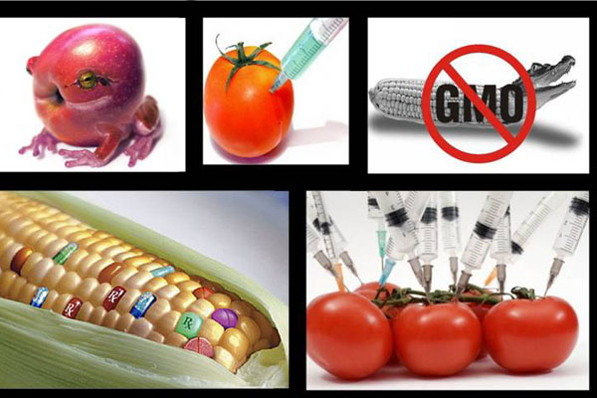
ԳԾՄ-ները բացասական են ազդում.
Մարդկանց առողջության վրա,
Մարդկանց գենոֆոնդի վրա
Կենսաբազմազանության վրա
Էկոհամակարգի ամբողջականության վրա

Slide 18
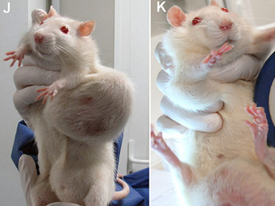
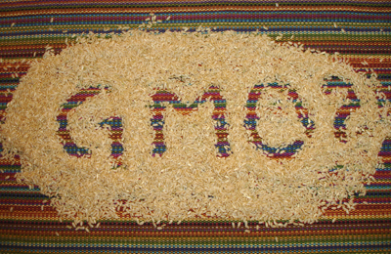
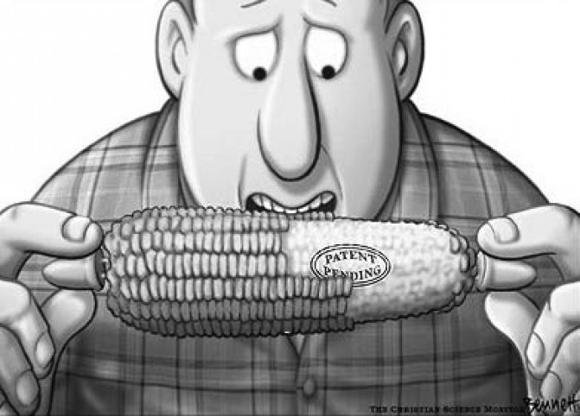
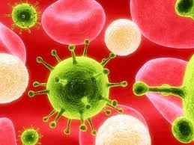
Երբ բույսի մոլեկուլային կառուցվածքը փոխվում է, այն դառնում է օտար՝ մարդու օրգանիզմի համար և օգտագործումից կարող են տարբեր ալերգիաներ ու այլ հիվանդություններ առաջանալ: Նույնիսկ այնպիսի հիվանդություններ, որոնց համապատասխան դեղամիջոցներ չգտնվեն:

Slide 19
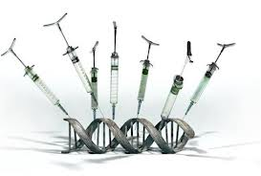
Խնդիր է նաև քիմիական աղտոտումը, չէ որ գենային ինժեներիայի տեխնոլոգիան հիմնված է քիմիական ճանապարհով ԴՆԹ-ն փոփոխելու վրա: Այդ ընթացքում և մթնոլորտ է արտանետվում քիմիական նյութեր հողին է անցնում:

Slide 20
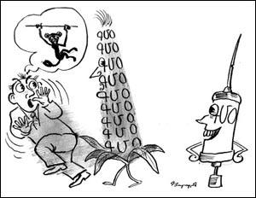
Բացասական ազդեցություն է՝ գեների անկառավարելի փոխանցումը, բույսերի եւ կենդանիների տեսակային բազմազանության աղքատացումը, ավանդական բույսերի սորտերի և կենդանիների ցեղերի բազմազանության նվազումը, հողերի բնական բերրիության խախտումը և անկումը: Բացառված չէ ջրերի թունավորում, որը ջրի շրջապտույտի արդյունքում կբերի նաև այն տարածաշրջանների էկոլոգիական վիճակի վատացման, որտեղ նույնիսկ չեն աճեցնում այդ մթերքները:

Slide 21
Հողը, որի մեջ տարիներ շարունակ ԳՁՕ է աճեցվում, «վարժվում» է միայն այդ տեսակի կուլտուրաներին և «մերժում» սովորական մշակաբույսերը:
Կարող է հասցնել կենսաբազմազանության նվազմանը: Կալիֆորնիայի համալսարանի գիտնականները պարզել են, որ տրանսգեն եգիպտացորենի ԴՆԹ-ն նրա ցեղակիցներում, որոնք աճում էին Մեքսիկայի հեռավոր լեռնային շրջաններում: Մինչև այսօր էլ չի ստացվել պատասխան, թե ինչպես է վայրի եգիպտացորենը ստացել տրանսգեն ԴՆԹ-ն: Վայրի եգիպտացորենը աճում է մետակա գյուղատնտեսական վայրից 100 կմ հեռավորության վրա, իսկ տրանսգենային եգիպտացորենի արտադրությունը Մեքսիկայում արգելվեր է դեռևս 1998 թվականից:

Slide 22
Շրջակա միջավայրը, կազմված լինելով մի քանի բաղադրիչներից, այն է` ռելիեֆ, կլիմա, հող, ջուր, բույս, կենդանի, մարդ, անյուամենայնիվ համարվում է մեկ միասնական կենդանի օրգանիզմ, որի մի բաղադրիչի փոփոխությունը բերում է մնացած բաղադրիչների փոփոխությանը և ի վերջո` համալիրի բնական պայմանների խախտմանը:

Slide 23
Նախազգուշության սկզբունքի համաձայն
եթե գիտությունը չի ապացուցել, որ դրանց 100% անվտանգ են մարդու և ընդհանրապես ամբողջ էկոհամակարգի համար, ապա դրանց օգտագործումը պետք է արգելվի:

Slide 24
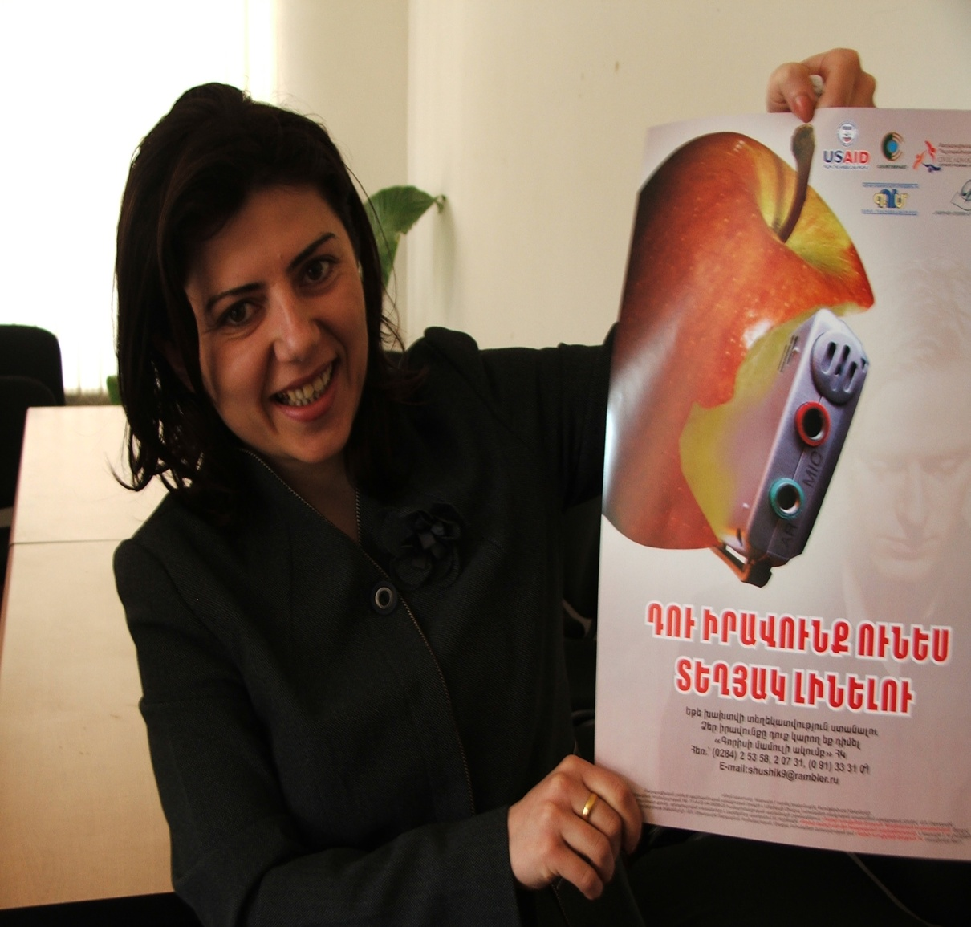
Անգրագիտության, աղքատության և իրազեկվածության մակարդակը որպես գենետիկորեն ձևափոխված սնունդ ընդունելու նախապայման:

Slide 25
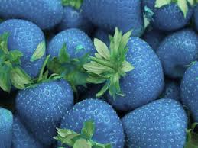
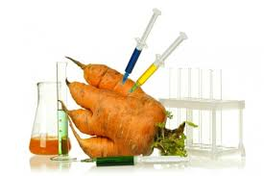
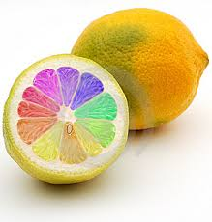
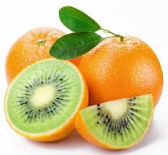

Slide 27
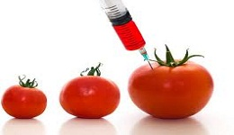
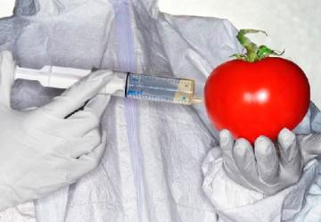
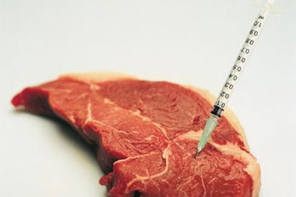

Slide 28
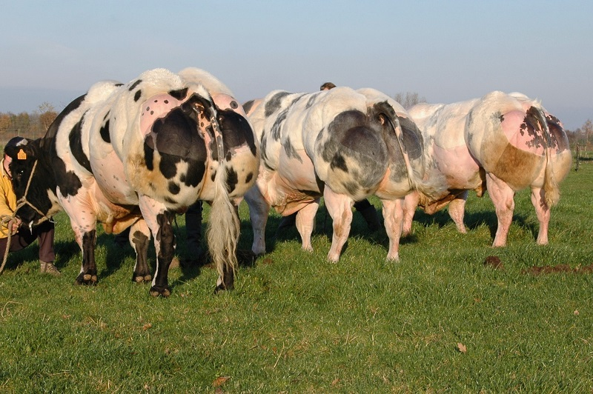

Slide 29
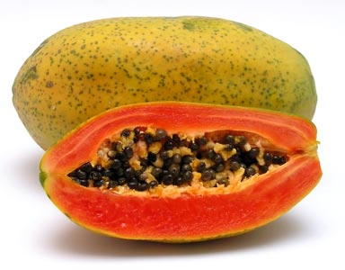
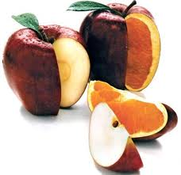
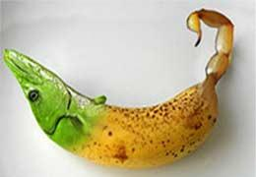

Slide 30
Հաշվի առնելով այս փաստերը` բազմաթիվ երկրներ ընդունել են օրենք ԳՁՄ-ների արգելման մասին:

Slide 31
Ըստ ՀՀ «Գենետիկորեն ձևափոխված օրգանիզմների գործածության կենսաանվտանգության մասին» օրենքի նախագծի՝ <<Հայաստանի Հանրապետությունը հանդիսանում է գենետիկորեն ձևափոխված օրգանիզմների գործածությունից ազատ կամ կենսաանվտանգ տարածք>>: Օրենքով նախատեսվում է, որ ԳՁՕ-ները կարող են Հայաստանում գործածվել «միայն մեկուսացված համակարգերում հետազոտությունների համար»:

Slide 32
Այնուամենայնիվ, համեմատության մեջ դնելով ԳԾՄ-ների դրական և բացասական կողմերը, օգուտները և մարտահրավերները, կարող ենք փաստել հետևյալը. «Ճիշտ է ԳԾՄ-ները որոշակիորեն լուծում են պարենի ապահովվածության հիմնախնդիրը, բայց հաշվի առնելով ԳԾՄ-ների թողած բացասական հետևանքները և ենթադրելով հնարավոր մարտահրավերները` ի վերջո պետք է հնարավորինս վերահսկել այս ոլորտը և հստակ օրենք մշակել» :

Slide 33
Շնորհակալություն

